Slide 1
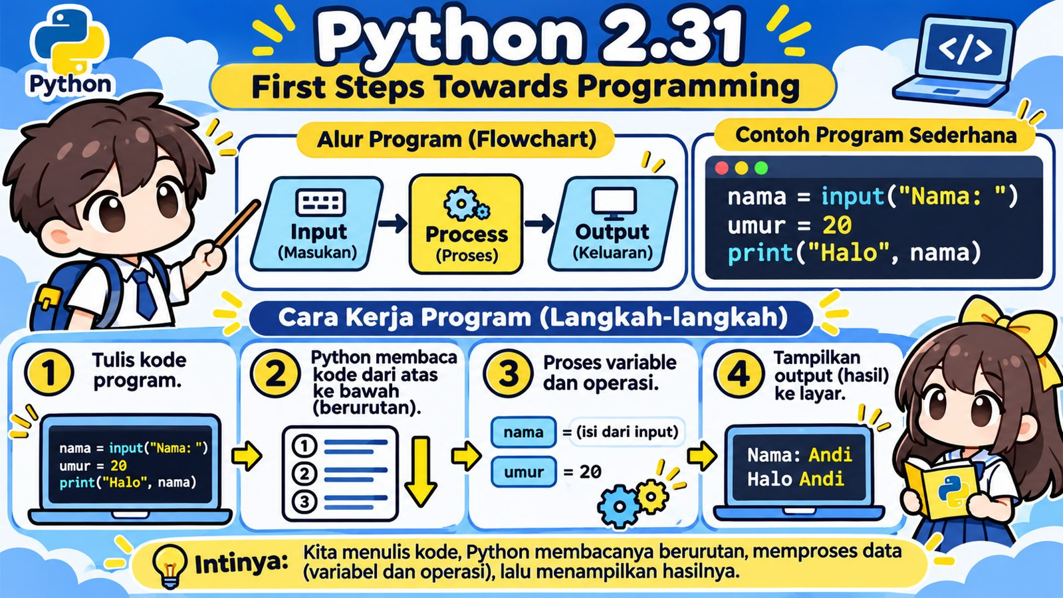
2.31 — First Steps Towards Programming
Mulai menyusun beberapa instruksi menjadi sebuah program
Program = serangkaian instruksi yang dijalankan Python secara berurutan

Slide 2
Dari Mencoba Perintah ke Membuat Program
Sampai di sini kita sudah belajar angka, string, variable, List, indexing, slicing, dan fungsi seperti print() serta len().
Sekarang konsep-konsep itu mulai digabungkan menjadi beberapa langkah yang saling berhubungan.
Contoh program sederhana:
1. simpan data
2. proses data
3. cek kondisi
4. ulangi jika perlu
5. tampilkan hasil
Inilah langkah awal menuju pemrograman: bukan hanya tahu syntax, tetapi menyusun logika.
Syntax adalah alat; program adalah rangkaian logika

Slide 3
Mental Model Sederhana: Input → Process → Output
INPUT
Data yang masuk ke program.
Contoh:
nama, umur, angka
PROCESS
Program mengolah data.
Contoh:
+ - * / perbandingan
OUTPUT
Hasil ditampilkan.
Contoh:
print()
angka = 10 # input/data
hasil = angka * 2 # process
print(hasil) # output
Banyak program bisa dipahami dengan pola Input → Process → Output

Slide 4
Python Membaca Program dari Atas ke Bawah
x = 10
y = 5
hasil = x + y
print(hasil)
Urutannya:
1. x dibuat lebih dulu
2. y dibuat
3. x dan y dipakai menghitung hasil
4. hasil ditampilkan
Urutan baris penting karena sebuah variable harus sudah tersedia sebelum dipakai.
Urutan eksekusi adalah bagian dari logika program

Slide 5
Kalau Urutannya Salah?
print(hasil)
x = 10
y = 5
hasil = x + y
Saat baris pertama dijalankan, variable hasil belum dibuat.
Akibatnya Python tidak tahu apa yang dimaksud dengan hasil.
NameError: name 'hasil' is not defined
Buat data dahulu → proses → baru tampilkan

Slide 6
Program Kecil Pertama: Menghitung Total
harga = 10000
jumlah = 3
total = harga * jumlah
print('Total:', total)
Cara membacanya:
• harga menyimpan 10000
• jumlah menyimpan 3
• total = 10000 × 3
• print() menampilkan 30000
Empat baris ini sudah merupakan program kecil karena setiap baris punya peran dalam satu tujuan.
Program kecil = beberapa instruksi yang bekerja untuk satu tujuan

Slide 7
Contoh dari Tutorial Python: Deret Fibonacci
Deret Fibonacci adalah urutan angka di mana angka berikutnya diperoleh dari penjumlahan dua angka sebelumnya.
Contoh awal:
0, 1, 1, 2, 3, 5, 8, ...
a, b = 0, 1
while a < 10:
print(a)
a, b = b, a + b
Kode ini memperkenalkan ide penting: assignment, kondisi while, indentation, dan perubahan nilai berulang.
Tidak perlu hafal dulu—kita akan membedahnya langkah demi langkah

Slide 8
Langkah 1 — Multiple Assignment: a, b = 0, 1
a, b = 0, 1
# sama ide dasarnya dengan:
a = 0
b = 1
Python memungkinkan beberapa variable diberi nilai sekaligus.
Di awal program:
a berisi 0
b berisi 1
Ini menyiapkan dua nilai awal yang akan dipakai oleh perulangan.
a, b = 0, 1 → dua variable dibuat sekaligus

Slide 9
Langkah 2 — while a < 10:
while berarti: selama kondisi masih True, jalankan blok kode di bawahnya berulang kali.
Kondisinya adalah a < 10.
while a < 10:
print(a)
a, b = b, a + b
Selama nilai a masih kurang dari 10, Python terus mengulang dua baris yang menjorok ke dalam.
while = ulangi selama kondisi benar

Slide 10
Langkah 3 — Indentation Menentukan Blok Kode
while a < 10:
print(a)
a, b = b, a + b
Dua baris yang memiliki indentation berada di dalam blok while.
Artinya kedua baris itu diulang bersama-sama.
Di Python, indentation bukan sekadar rapih—indentation adalah bagian dari syntax.
Indentation menunjukkan baris mana yang termasuk dalam blok

Slide 11
Langkah 4 — a, b = b, a + b
Baris ini memperbarui dua variable sekaligus.
Nilai baru a = nilai lama b
Nilai baru b = nilai lama a + nilai lama b
Awal: a=0, b=1
→ a=1, b=1
→ a=1, b=2
→ a=2, b=3
→ a=3, b=5
Inilah yang membuat angka Fibonacci berubah pada setiap putaran.
Variable dapat berubah nilainya selama program berjalan

Slide 12
Trace Program: Ikuti Nilai a dan b
Putaran 1
a = 0
b = 1
print(a)
→ 0
Putaran 2
a = 1
b = 1
print(a)
→ 1
Putaran 3
a = 1
b = 2
print(a)
→ 1
Putaran 4
a = 2
b = 3
print(a)
→ 2
Lanjut...
3
5
8
Stop saat a ≥ 10
Tracing = mengikuti perubahan variable langkah demi langkah

Slide 13
Hasil Program Fibonacci
>>> a, b = 0, 1
>>> while a < 10:
... print(a)
... a, b = b, a + b
...
0
1
1
2
3
5
8
Perulangan berhenti setelah nilai a berikutnya tidak lagi memenuhi kondisi a < 10.
Output memperlihatkan urutan nilai a pada setiap putaran.
Sekarang kita sudah melihat bagaimana beberapa konsep bekerja bersama dalam satu program.
Program = data + kondisi + perubahan nilai + output

Slide 14
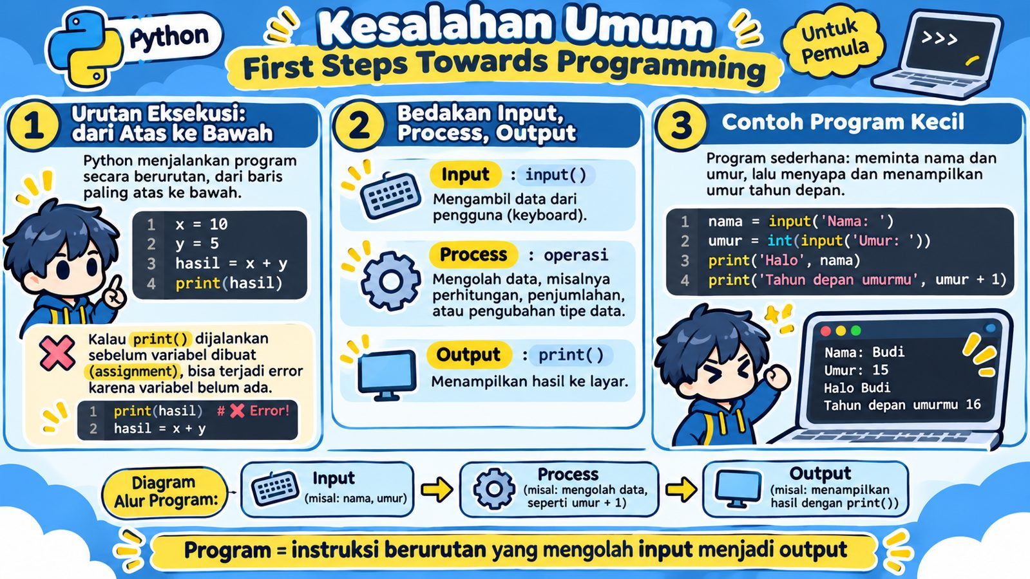
Kesalahan Umum pada Langkah Awal Programming
Perhatikan urutan baris, kondisi, colon, indentation, dan variable

Slide 15
Latihan: Baca Program Kecil
x = 1
while x < 5:
print(x)
x = x + 1
Coba jawab:
1. Nilai awal x berapa?
2. Kondisi while apa?
3. Kapan perulangan berhenti?
4. Apa output-nya?
Jawaban output: 1, 2, 3, 4 — karena saat x menjadi 5, kondisi x < 5 sudah False.
Biasakan membaca program sebelum menjalankannya

Slide 16
Ringkasan 2.31 — First Steps Towards Programming
Yang perlu diingat:
• Program adalah kumpulan instruksi berurutan
• Python umumnya menjalankan kode dari atas ke bawah
• Variable harus dibuat sebelum dipakai
• Input → Process → Output membantu memahami alur
• while mengulang selama kondisi True
• indentation menentukan blok kode
• variable dapat berubah selama program berjalan
Contoh inti:
a, b = 0, 1
while a < 10:
print(a)
a, b = b, a + b
Output:
0 1 1 2 3 5 8
Mental model: program adalah langkah-langkah logis yang mengubah keadaan data hingga menghasilkan tujuan tertentu.
Selesai 2.31 — sekarang mulai masuk ke logika program yang sesungguhnya

